Slide 1

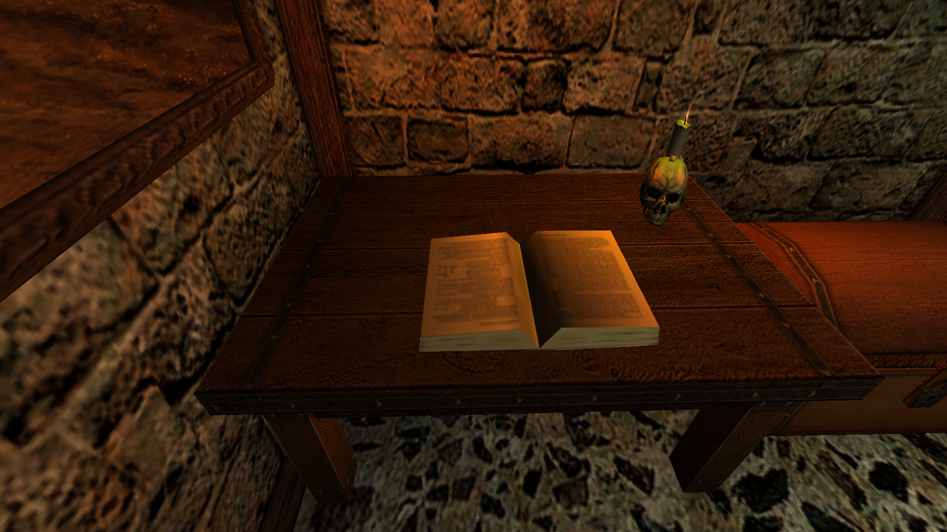
Čtenář
Kapitola třetí, ve které se lze seznámit s roztodivnými tvory

Slide 2
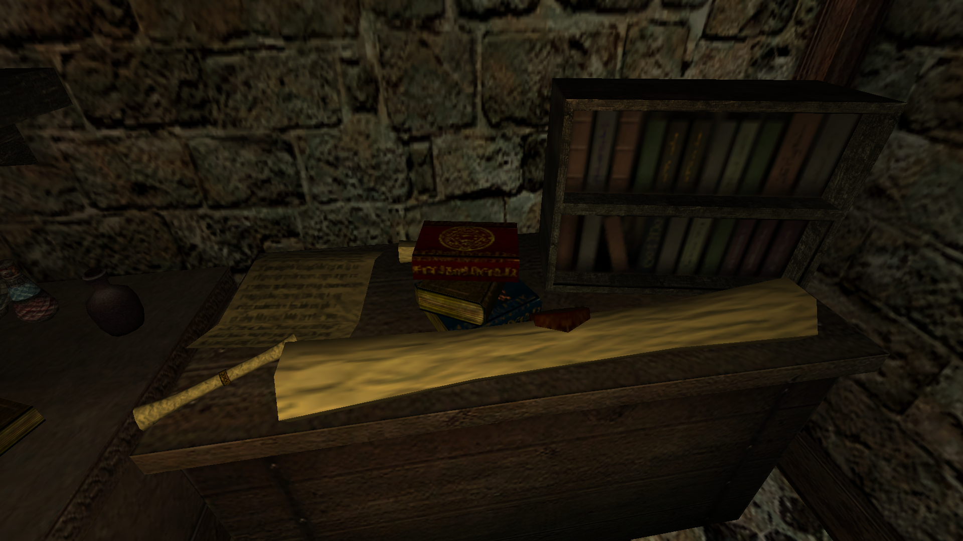
Dneska tady mám vícero knih a svitků. Jsem zvědav, co nového se dozvím. Tadyhle je nějaký bestiář…

Slide 3

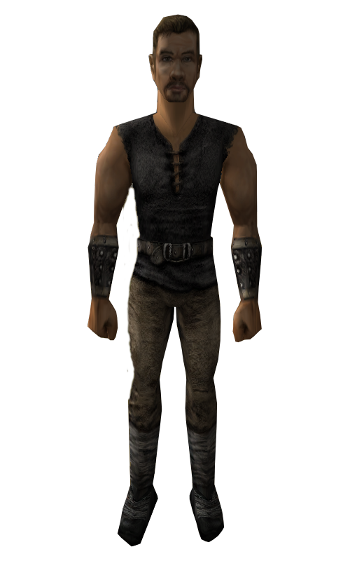
Tvor: Dítě
Status: neznámý/vyhynulý?
Popis: Představte si běžného člověka…
Ahoj!
Já jsem běžný člověk,
Těší mě!

Slide 4
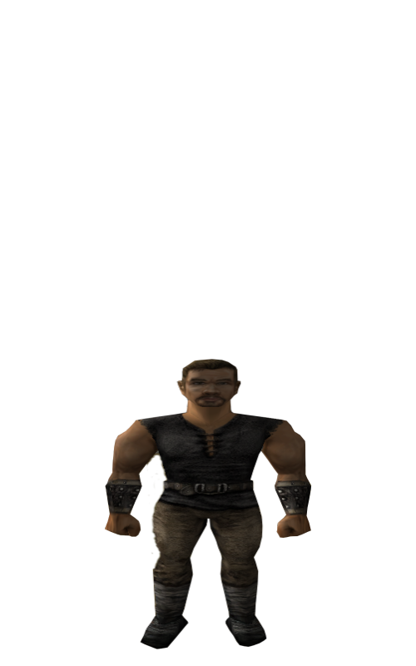
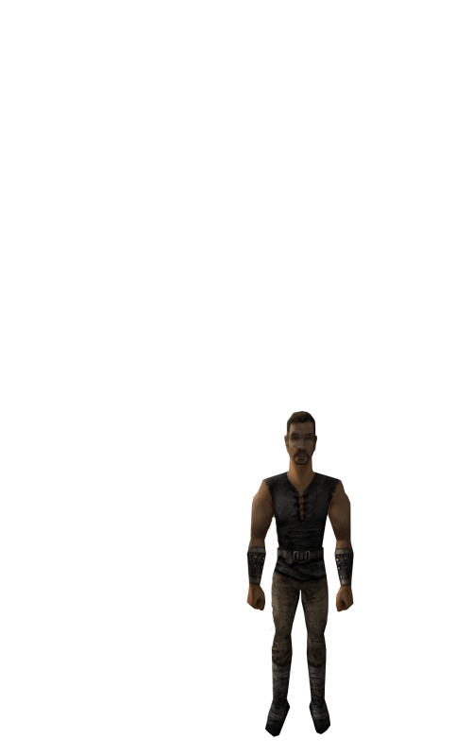
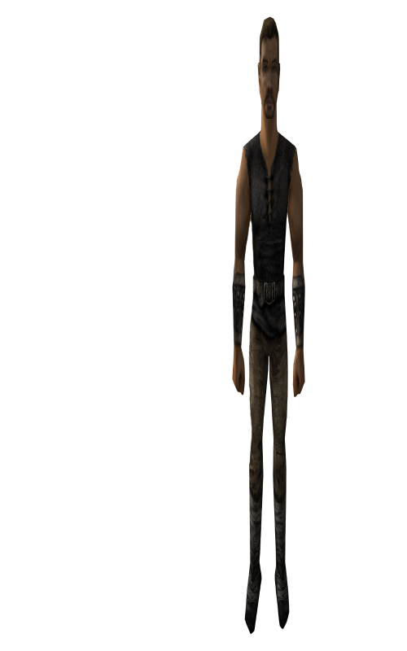
Dítě, podle dochovaných zdrojů, vypadá téměř totožně jako běžný člověk, avšak je menší vzrůstem a intelektem…
Nene, spíše takhle!
Oba jste pěkně mimo, je úplně jasné, že takhle!
Aha, takže nějak takhle!

Slide 5
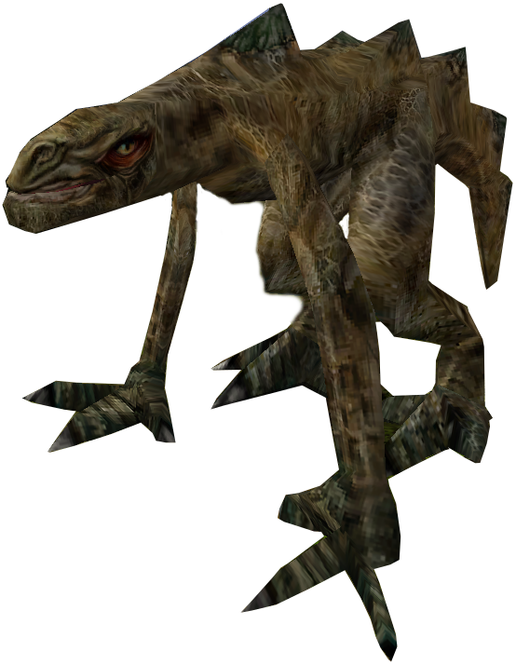
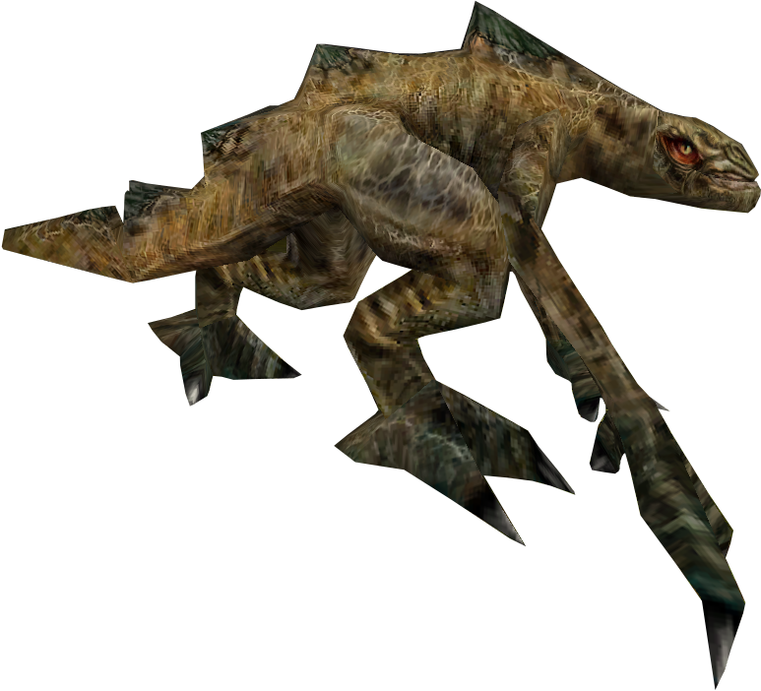
Dítě, jak podivný tvor. Co se asi dozvím dalšího?
Na co popis, když se můžu ukázat? To jsem já, číhavec obecný.
Tvor: Číhavec
Status: zmutován k nepoznání (genetický defekt?)
Popis:
Jen si mě pořádně prohlédněte, jak jsem majestátní!

Slide 6
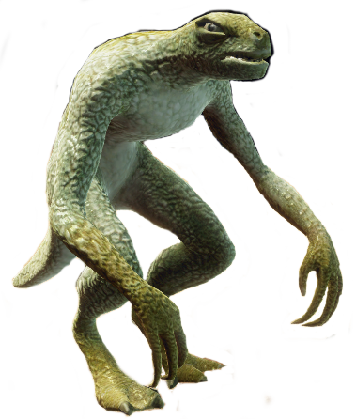
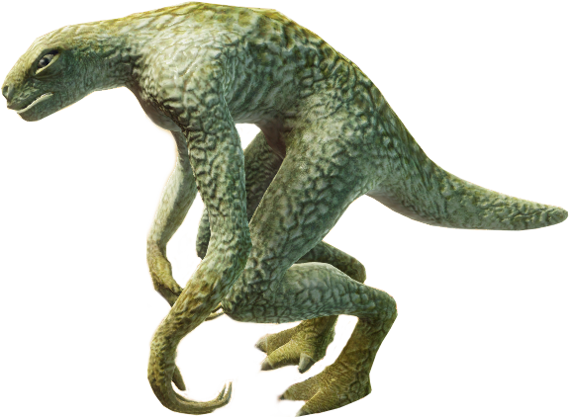
Z tohoto úhlu je to o něco lepší, nicméně stále je evidentní, že evoluce nefunguje na progresivním lineárním principu.
Je mi až trapné se ukazovat. Ano, taky jsem číhavec, ale copak jsem svému předchůdci podobný?

Slide 7
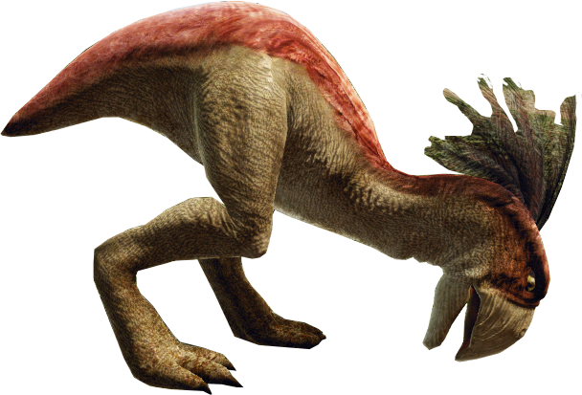
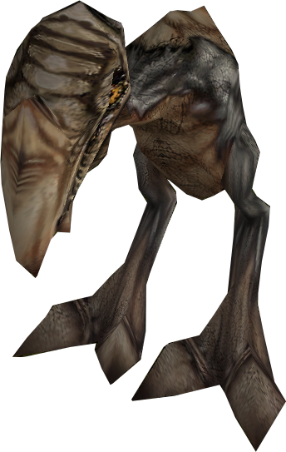
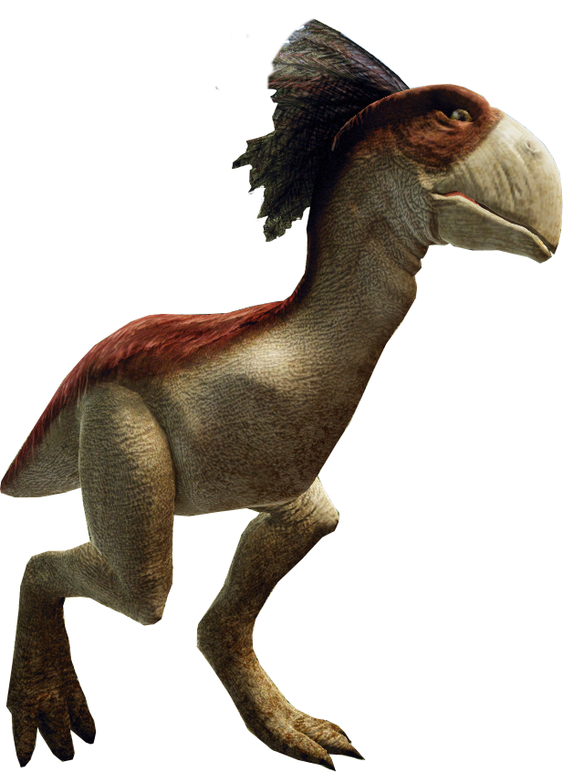
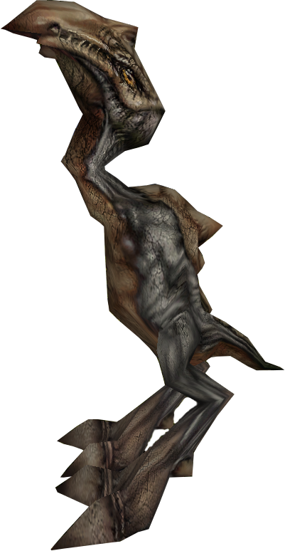
Podívej se na nás! My jsme úplně stejný případ!

Slide 8
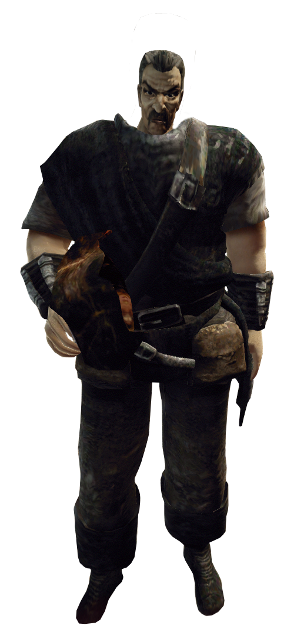
I lidé mohou trpět genetickým defektem. Stačí se jen podívat na mě. A nebo…

Slide 9
Uf, bolí mě z toho hlava. Tolik podivných tvorů… radši zkusím něco jiného.

Slide 10
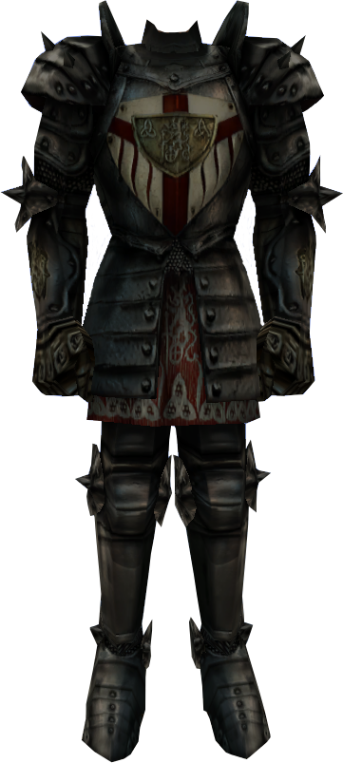
Zbroj paladina: před dávnými časy existovali svatí válečníci boha Innose…

Slide 11
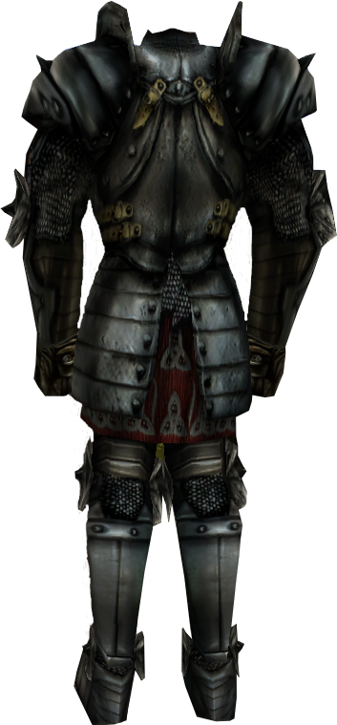
Nejvýznamnějším z paladinů byl bla bla bla…
Tolik informací… Půjdu se raději projít.

Slide 12
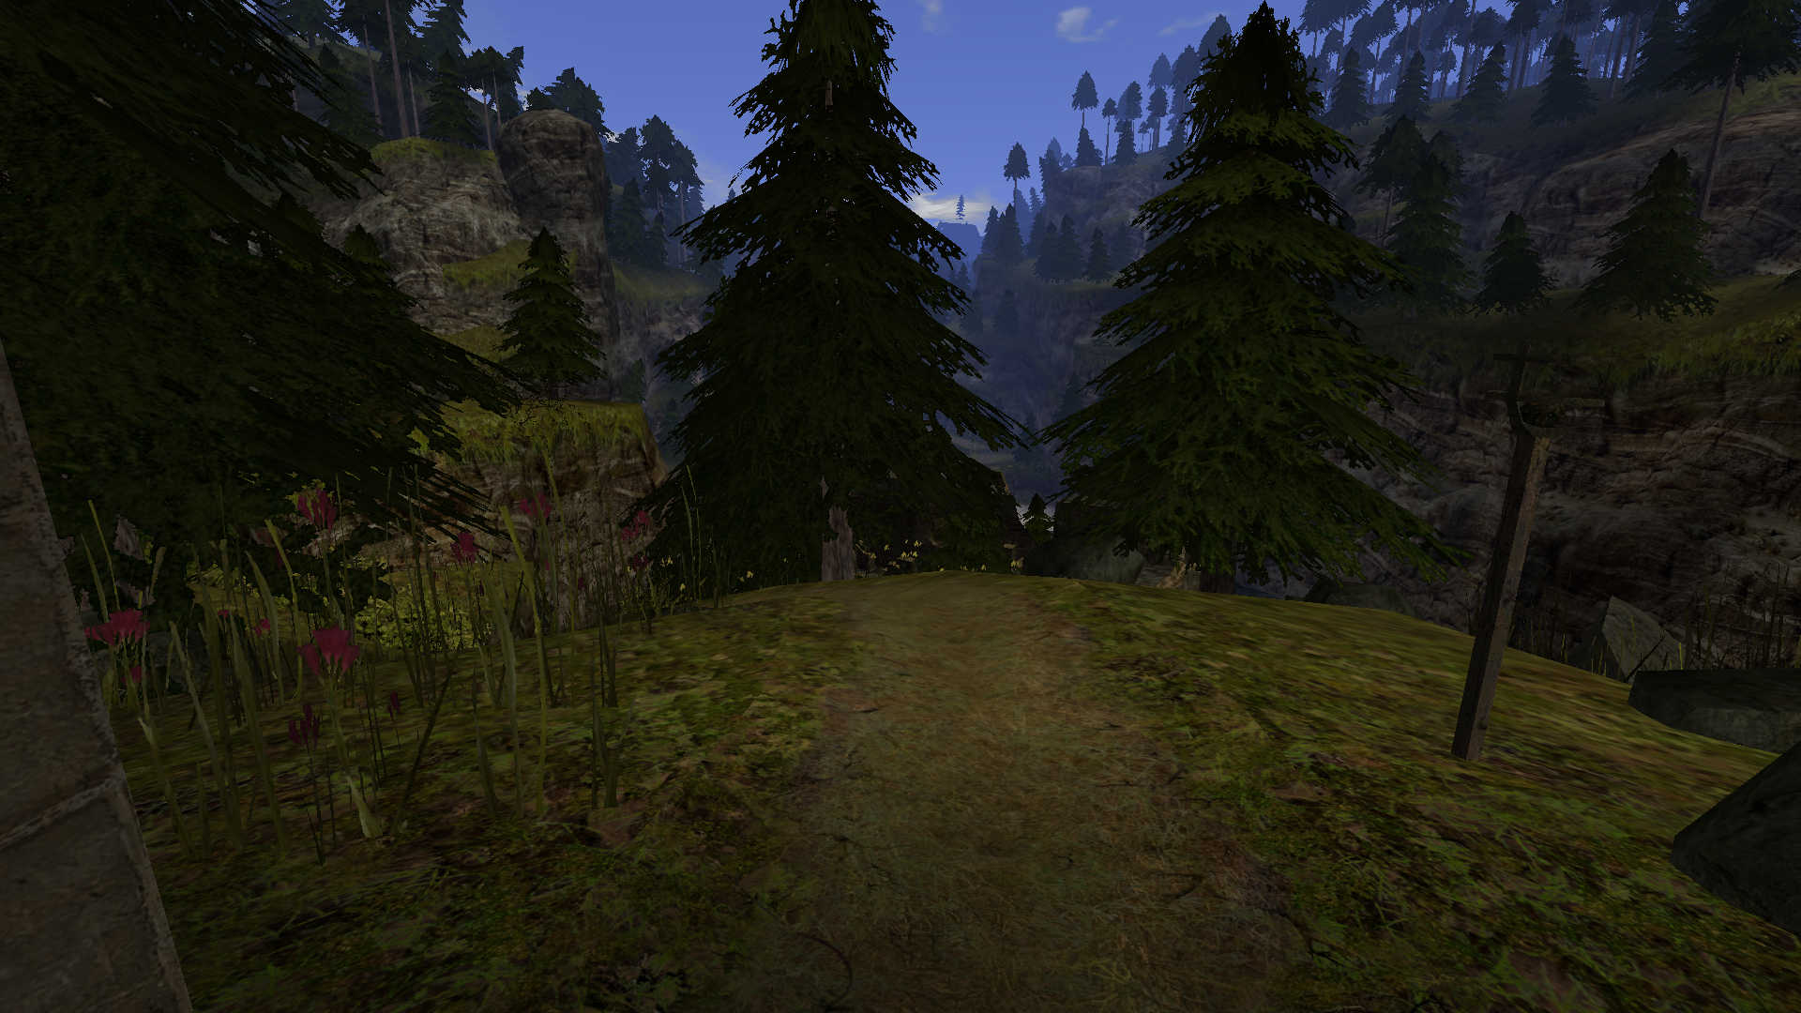

Slide 13
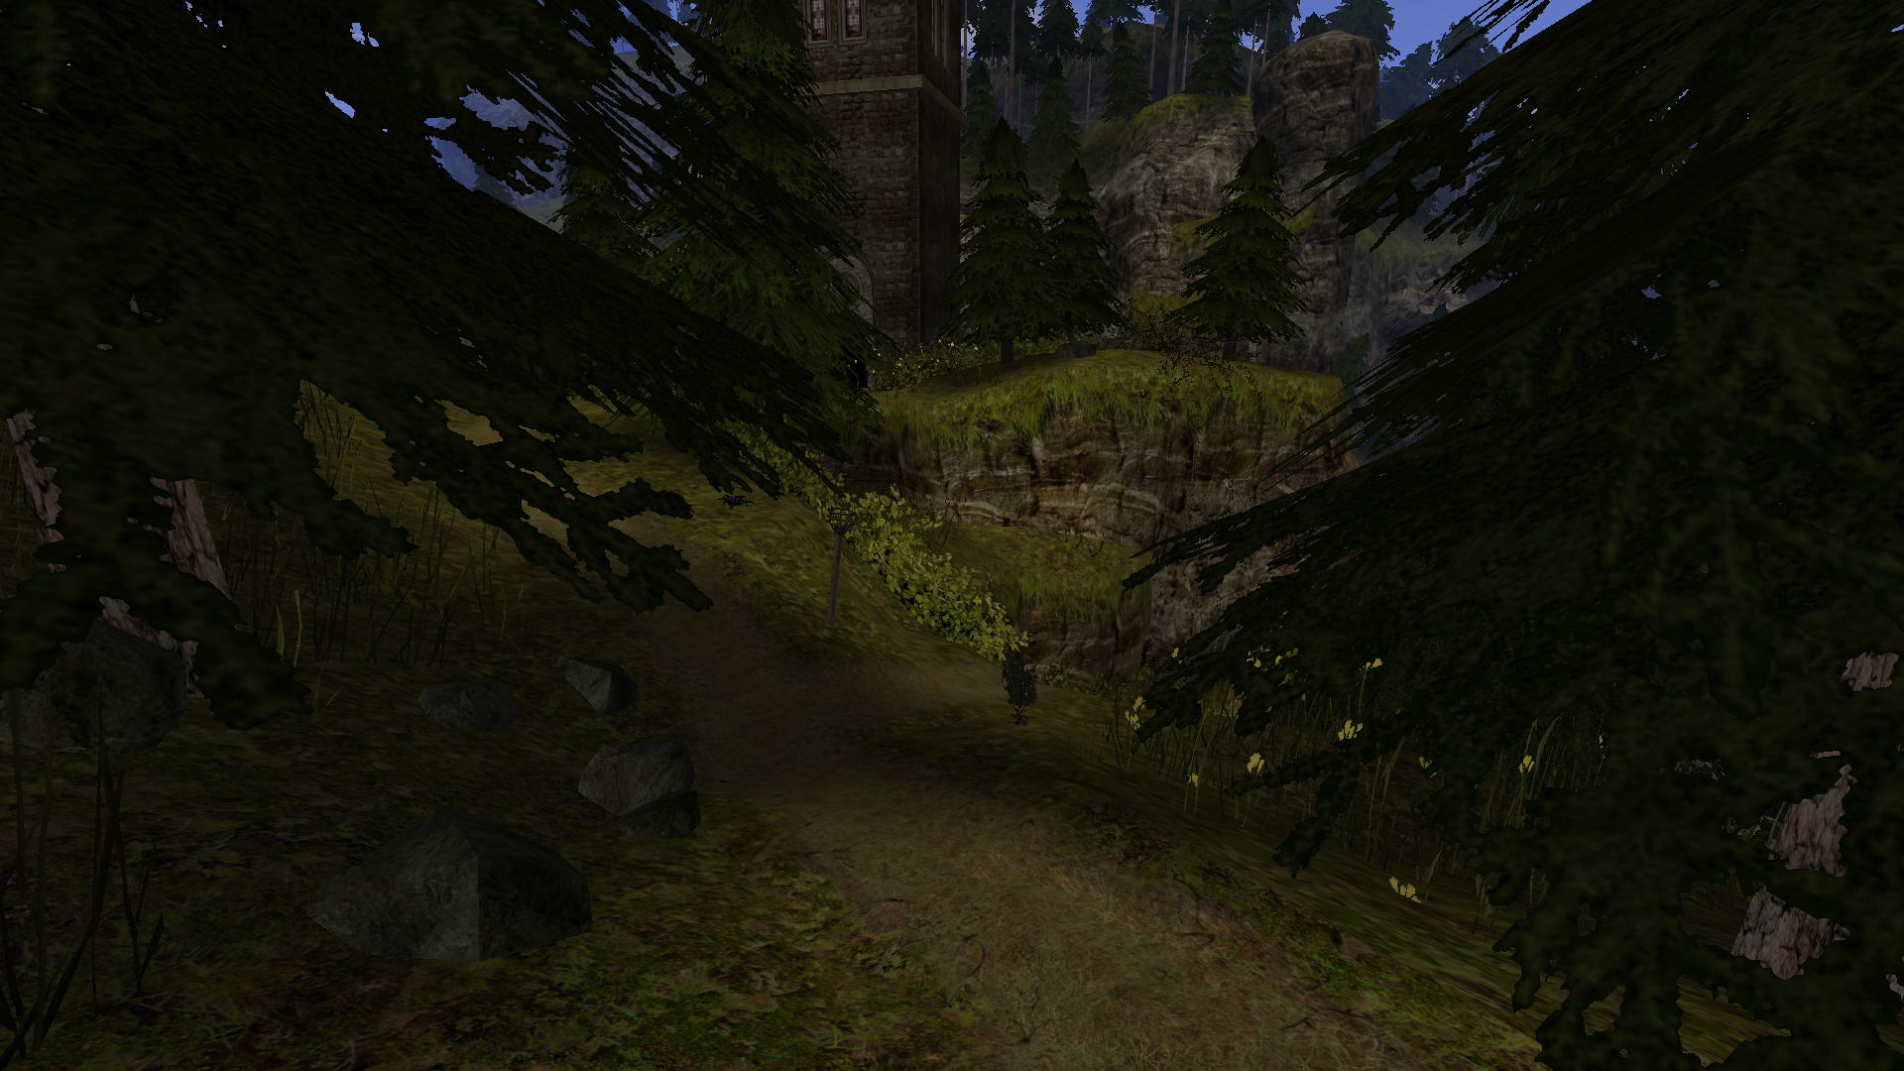

Slide 14
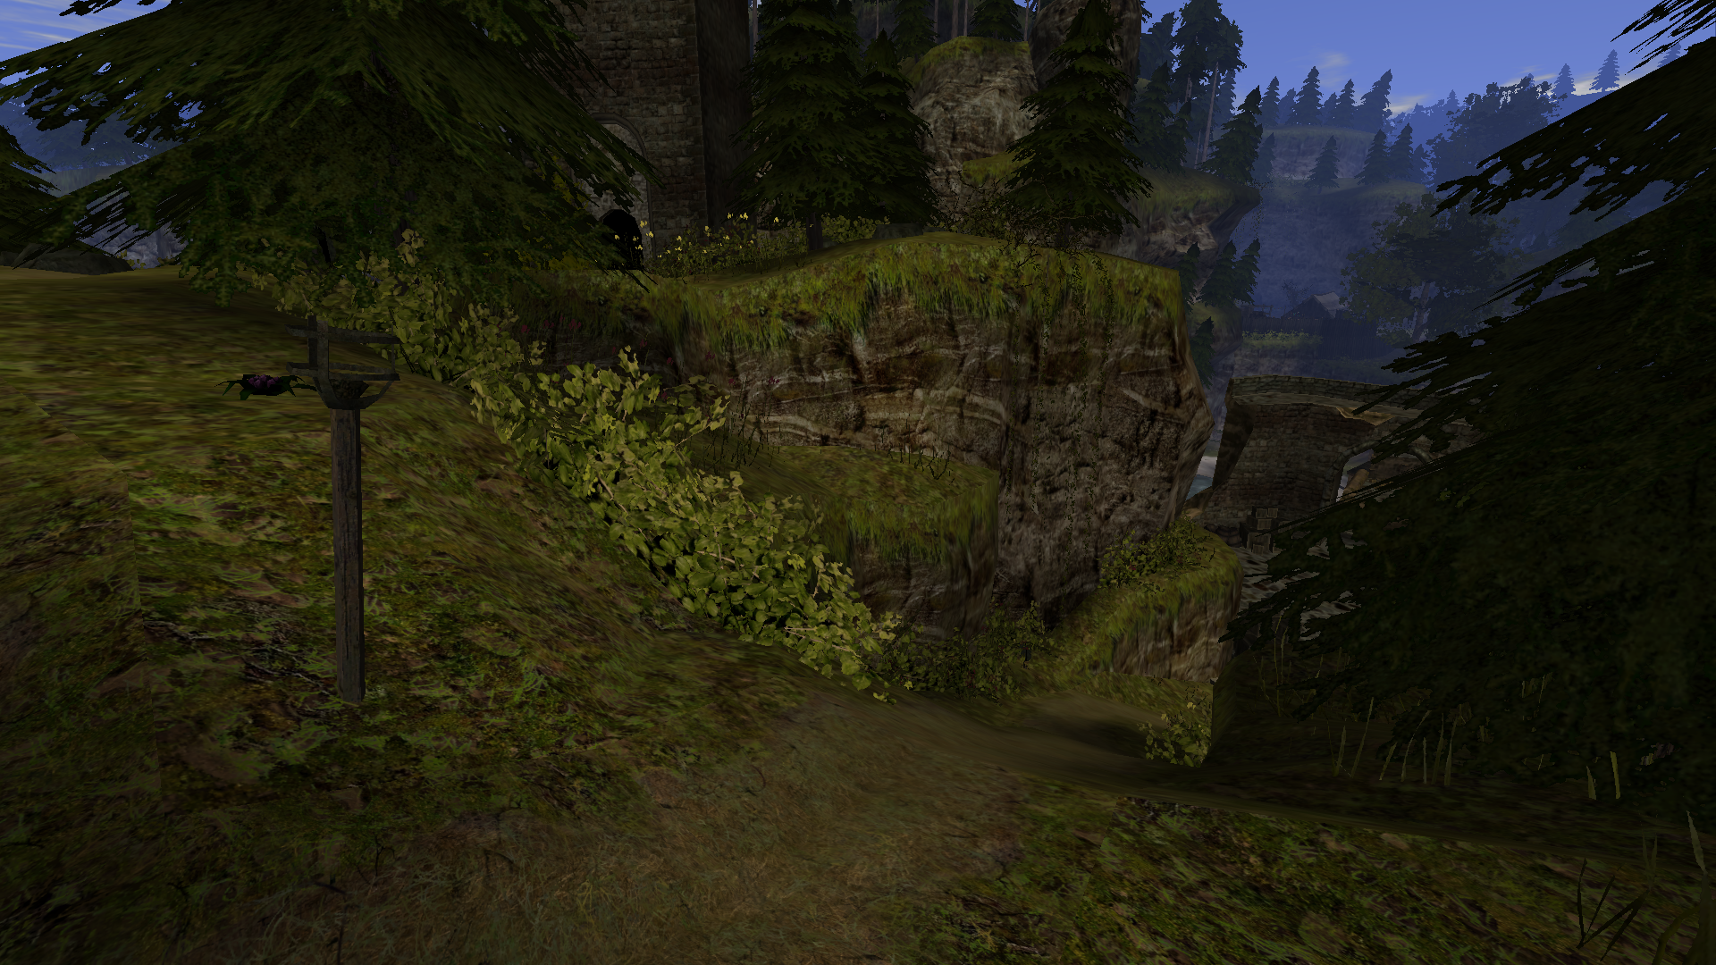

Slide 15
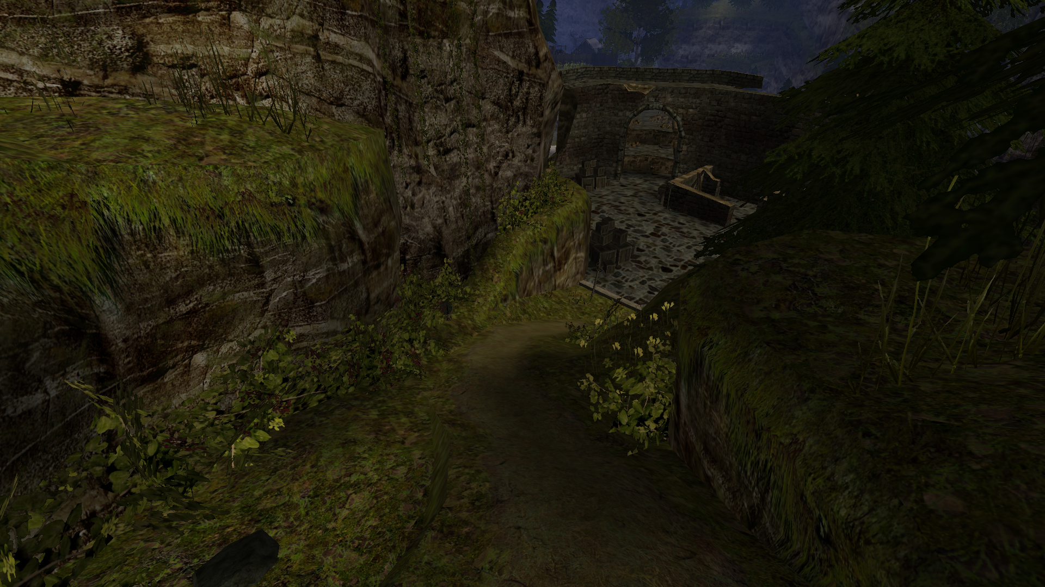

Slide 16
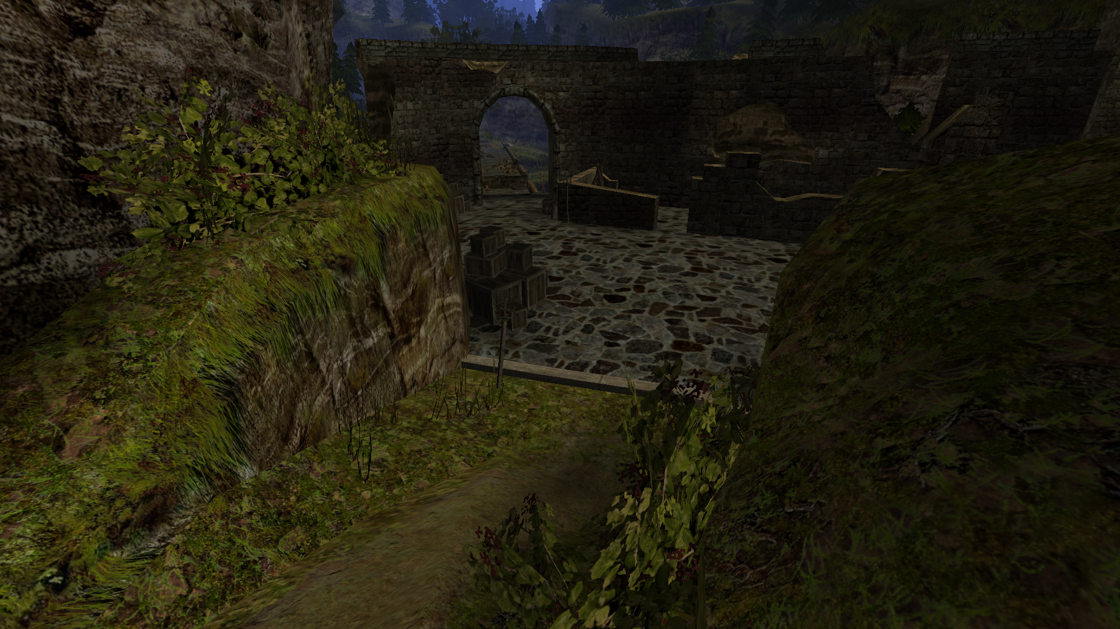

Slide 17
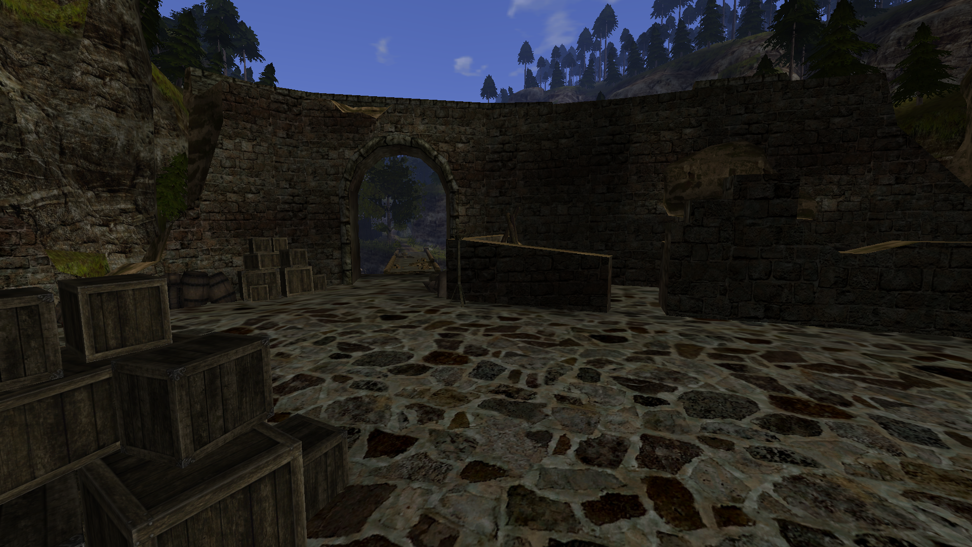

Slide 18
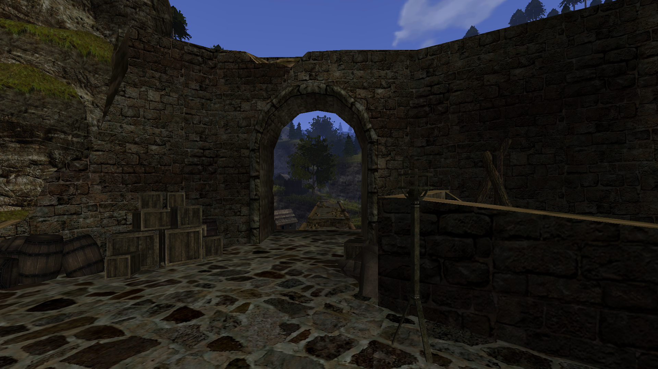
Tam v dáli… žeby?

Slide 19
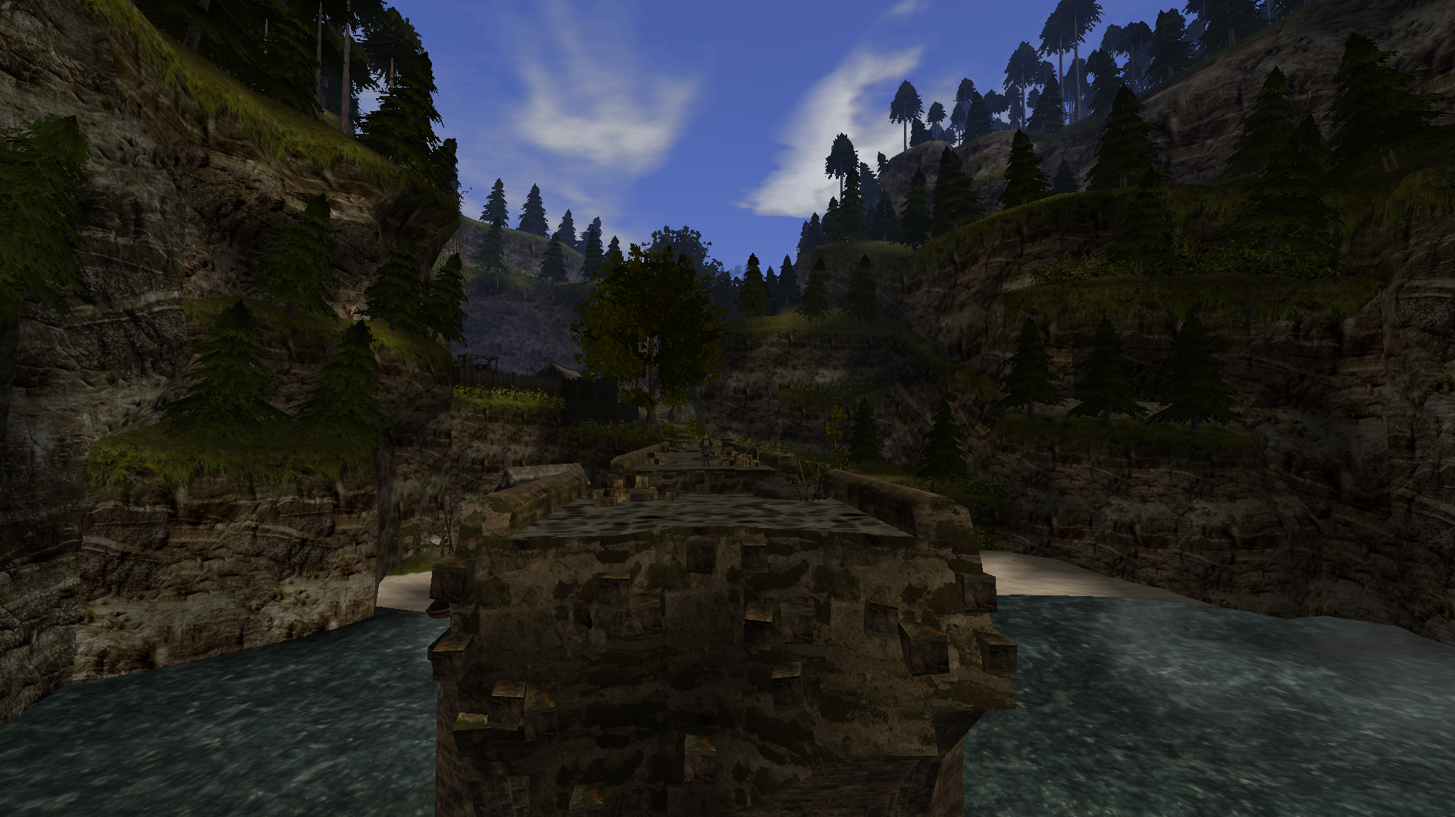

Slide 20
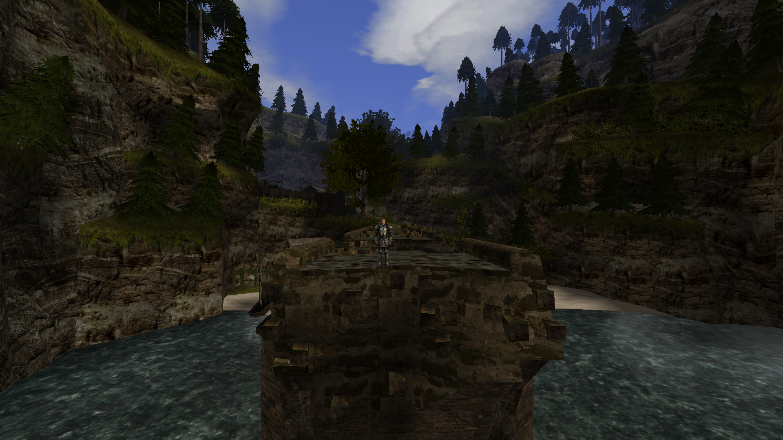

Slide 21
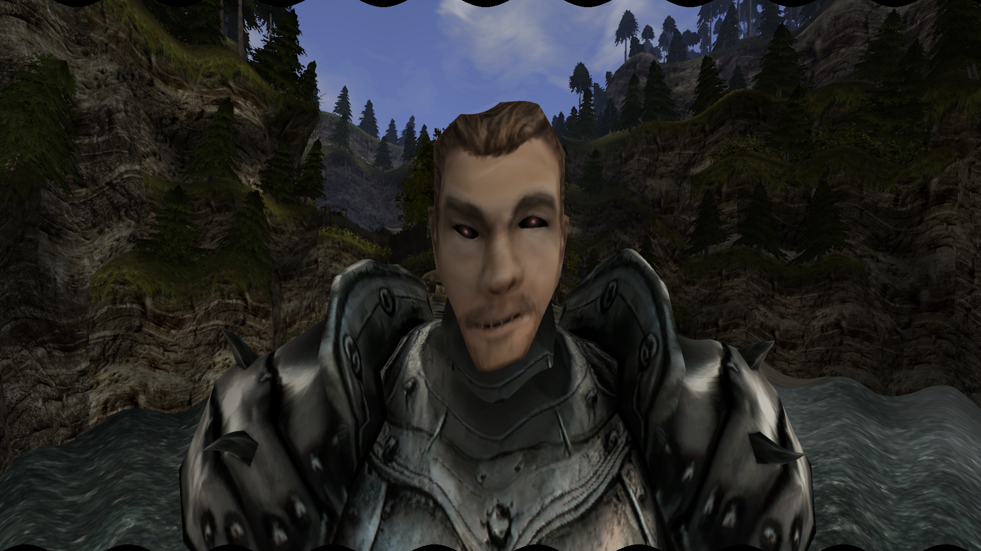

Slide 22
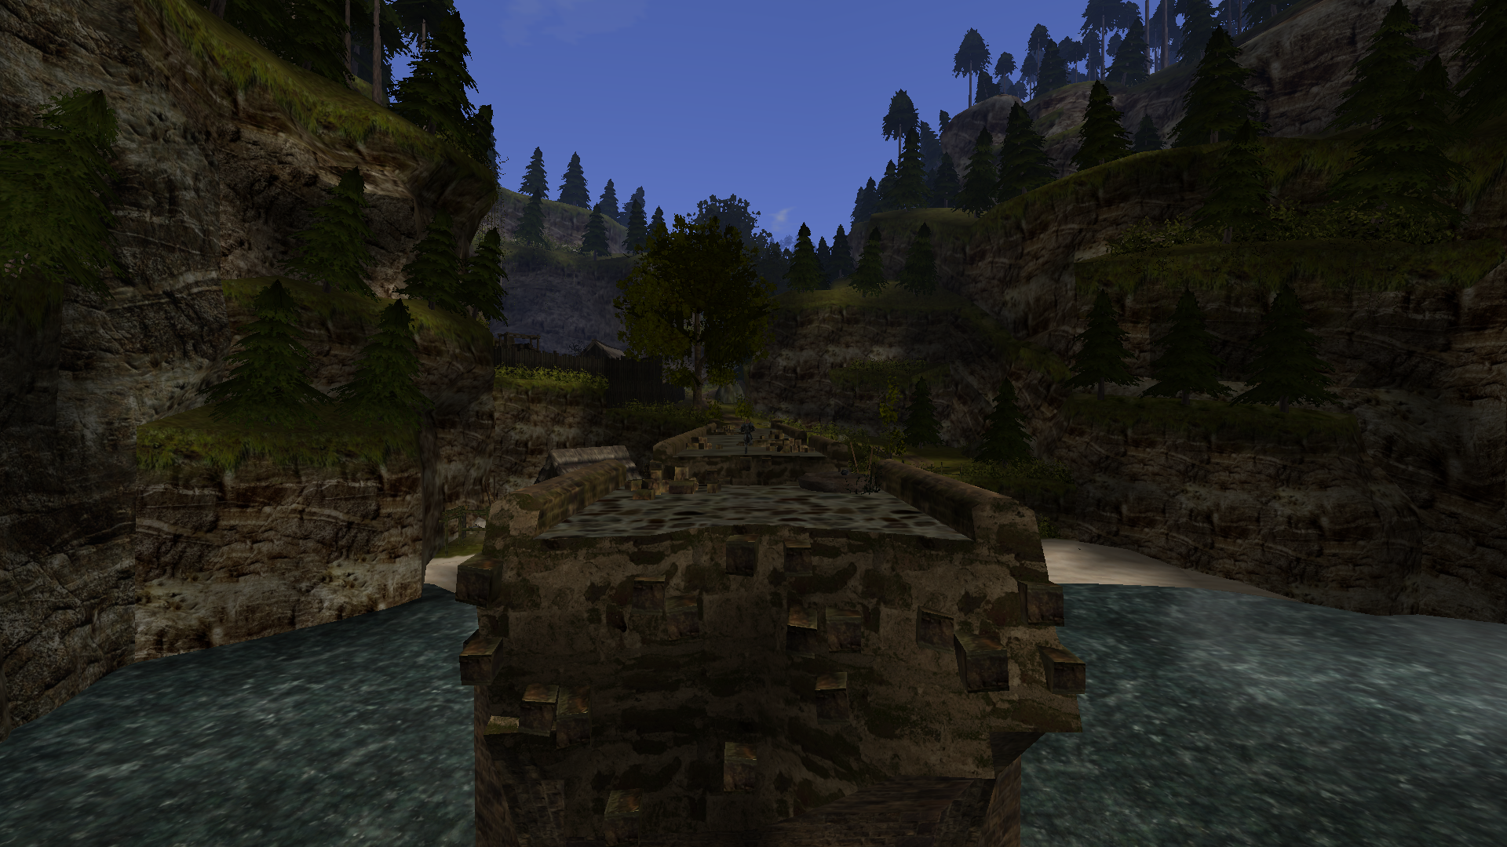
Co to…?!

Slide 23
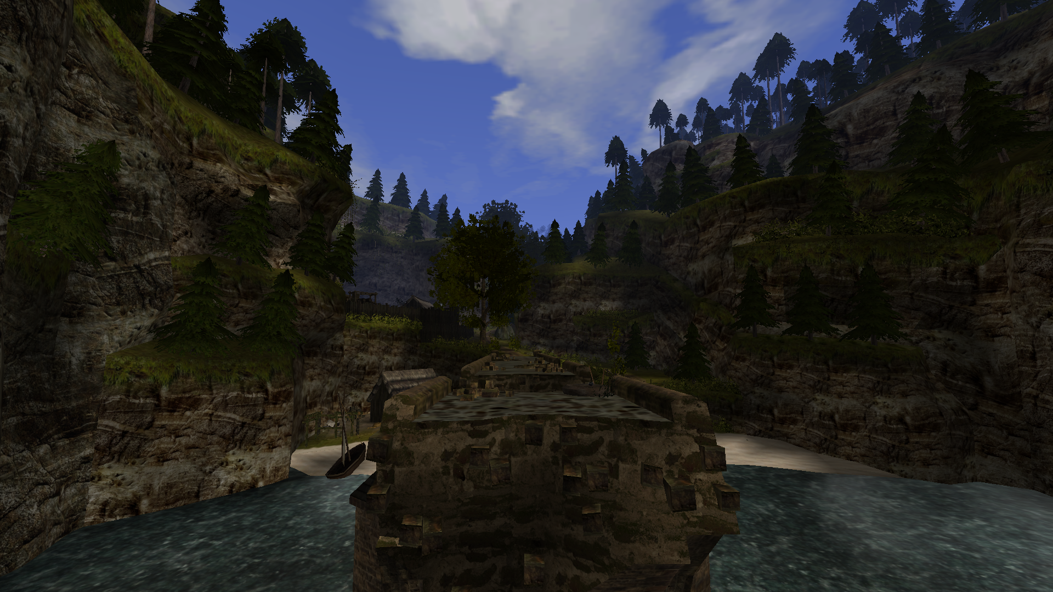
Je pryč.

Slide 24
